Slide 1
Kosterní stavba těla savců
Registrační číslo projektu: CZ.1.07/1.1.38/02.0025
Název projektu: Modernizace výuky na ZŠ Slušovice, Fryšták, Kašava a Velehrad
Tento projekt je spolufinancován z Evropského sociálního fondu a státního rozpočtu České republiky.
Autor: Mgr. Eliška Nováková
Škola: Základní škola Slušovice, okres Zlín, příspěvková organizace

Slide 2
Anotace:
Digitální učební materiál je určen k seznámení žáků s kosterní stavbou těla savců
Materiál rozvíjí nově získané vědomosti a dovednosti žáků
Je určen pro předmět přírodopis a ročník 8.
Tento materiál vznikl jako doplňující materiál k učebnici: Přírodopis 2 pro 7. ročník základní školy a nižší ročníky víceletých gymnázií. Bělehradská 47, 120 00 Praha 2: SPN, 1999. ISBN 80-7235-069-2.

Slide 3
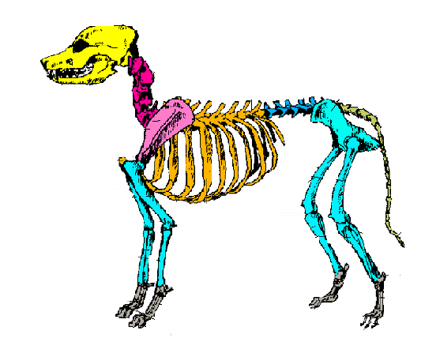
Kosterní stavba těla savců
oporou těla savců je
kostra
kostru tvoří: lebka, páteř, hrudník
a kostra končetin
- všichni savci mají 7 krčních obratlů,
z nichž první se nazývá nosič a druhý
se nazývá čepovec
- žebra se připojují k hrudním obratlům
- žebra, hrudní obratle a hrudní kost tvoří: hrudní koš
- svalstvo se upíná ke kostře šlachami
- bránice: sval oddělující dutinu hrudní a břišní

Slide 4
Kostra psa domácího
horní čelist
dolní čelist
krční obratle
lopatka
hrudní obratle
bederní obratle
kost pánevní
kost pažní
kost loketní
kost vřetenní
kost stehenní
kost holenní
kost lýtková
kosti zápěstní
kosti záprstní
články prstů
kost zánártní
kosti nártní
křížové obratle
ocasní obratle
krční obratle
horní čelist
hrudní obratle
bederní obratle
kost pánevní
křížové obratle
dolní čelist
lopatka
ocasní obratle
kost pažní
kost stehenní
kost loketní
kost holenní
kost lýtková
kost vřetenní
kost zánártní
kosti zápěstní
kosti záprstní
kosti nártní
články prstů
články prstů

Slide 5
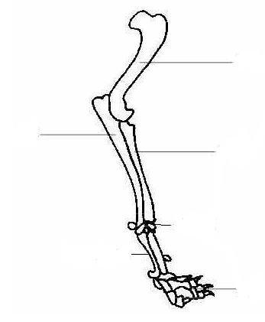
Kostra psa domácího – hrudní končetina
kost pažní
kost vřetenní
kost zápěstní
kosti záprstní
články prstů
kost loketní

Slide 6
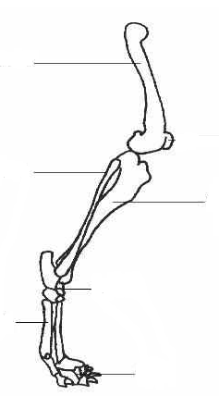
Kostra psa domácího – pánevní končetina
kost holenní
kost stehenní
články prstů
kost nártní
kost zánártní
kost lýtková

Slide 7
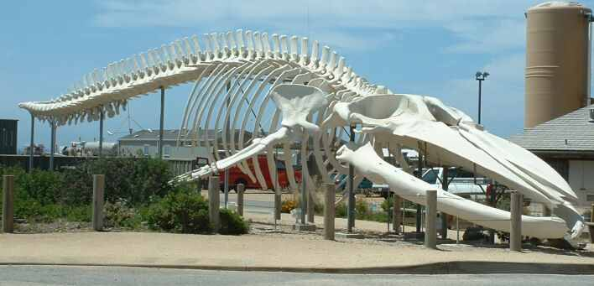
Víš, komu daná kostra patří?
kostra kytovce

Slide 8
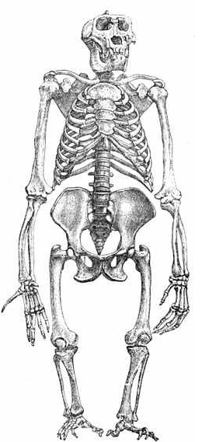
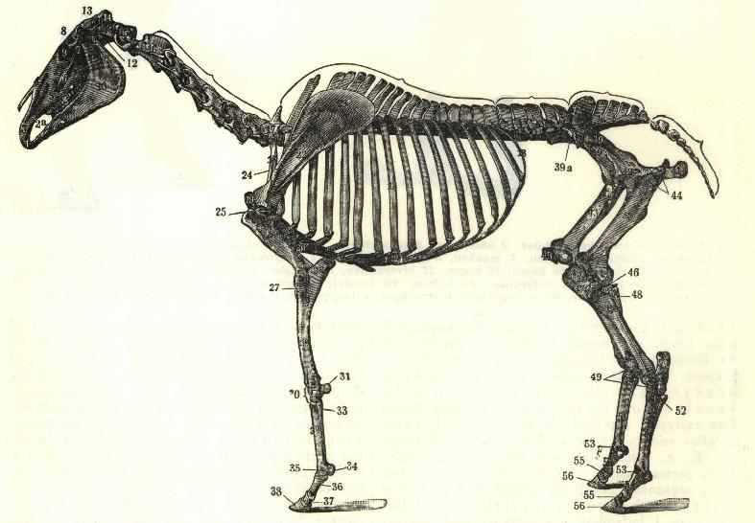
Víš, komu dané kostry patří?
kostra gorily
kostra koně

Slide 9
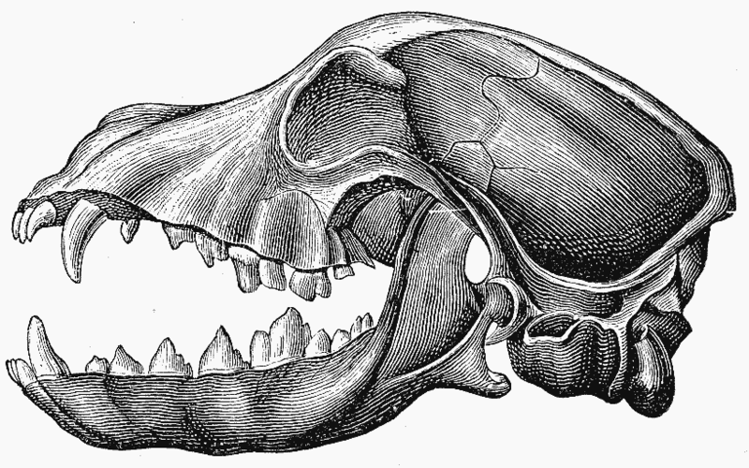
Kostra psa domácího – lebka
horní čelist
mozkovna
špičáky
řezáky
dolní čelist
trháky
stoličky
zuby třenové

Slide 10
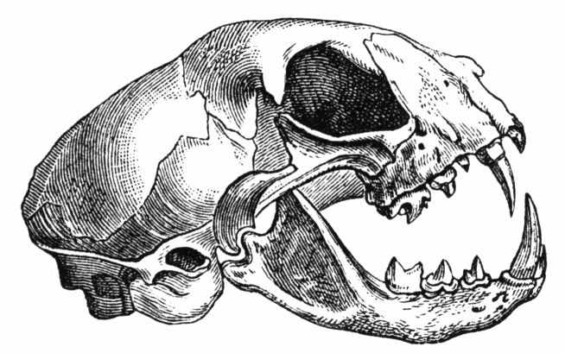
Víš, komu daná lebka patří?
prasečí lebka
kočičí lebka
klokaní lebka

Slide 11
Zdroje
Dog skeleton body section with numbers.png. In: Wikipedia: the free encyclopedia [online]. San Francisco (CA): Wikimedia Foundation, 2001-, 9. 8. 2006, 10:24 [cit. 2012-11-23]. Dostupné z: http://upload.wikimedia.org/wikipedia/commons/thumb/2/2d/Dog_skeleton_body_section_with_numbers.png/726px-Dog_skeleton_body_section_with_numbers.png
Forelimb dog corrected.JPG. In: Wikipedia: the free encyclopedia [online]. San Francisco (CA): Wikimedia Foundation, 2001-, 24. 2. 2011, 01:25 [cit. 2012-11-23]. Dostupné z: http://upload.wikimedia.org/wikipedia/commons/5/55/Forelimb_dog_corrected.JPG
Hind limb dog corrected.JPG. In: Wikipedia: the free encyclopedia [online]. San Francisco (CA): Wikimedia Foundation, 2001-, 24. 2. 2011, 01:30 [cit. 2012-11-24]. Dostupné z: http://upload.wikimedia.org/wikipedia/commons/a/a6/Hind_limb_dog_corrected.JPG
Skull of a dog.png. In: Wikipedia: the free encyclopedia [online]. San Francisco (CA): Wikimedia Foundation, 2001-, 17. 3. 2006, 21:41 [cit. 2012-11-24]. Dostupné z: http://upload.wikimedia.org/wikipedia/commons/thumb/0/02/Skull_of_a_dog.png/800px-Skull_of_a_dog.png
Felis catus-skull-drawing.jpg. In: Wikipedia: the free encyclopedia [online]. San Francisco (CA): Wikimedia Foundation, 2001-, 28. 12. 2004, 17:57 [cit. 2012-11-24]. Dostupné z: http://upload.wikimedia.org/wikipedia/commons/4/49/Felis_catus-skull-drawing.jpg
BlueWhaleSkeleton.jpg. In: Wikipedia: the free encyclopedia [online]. San Francisco (CA): Wikimedia Foundation, 2001-, 4. 1. 2005, 19:13 [cit. 2012-11-24]. Dostupné z: http://upload.wikimedia.org/wikipedia/commons/1/14/BlueWhaleSkeleton.jpg
Primatenskelett-drawing.jpg. In: Wikipedia: the free encyclopedia [online]. San Francisco (CA): Wikimedia Foundation, 2001- [cit. 2012-11-24]. Dostupné z: http://upload.wikimedia.org/wikipedia/commons/thumb/f/f6/Primatenskelett-drawing.jpg/537px-Primatenskelett-drawing.jpg
Horse bones ugglan.jpg. In: Wikipedia: the free encyclopedia [online]. San Francisco (CA): Wikimedia Foundation, 2001-, 7. 8. 2005, 10:26 [cit. 2012-11-24]. Dostupné z: http://upload.wikimedia.org/wikipedia/commons/e/e3/Horse_bones_ugglan.jpg
Přírodopis 8 učebnice pro základní školy a víceletá gymnázia. Goethova 8, 301 31 Plzeň: Fraus, 2006. ISBN 80-7238-428-7.

